Slide 1
Web Content Extractor
Readability

Slide 2
Members
四電資四 99820318 陳科銘
四電資四 99820323 謝宗廷
四電資三 100820315 高睿廷
四電資三 100820334 林純正

Slide 3
Idea
Notes:
網頁所蘊藏的額外資訊如廣告、邊欄在行動裝置上閱讀相當不易，如果能將網頁的內文擷取出來把其他不重要的資訊濾除將能大幅提升閱讀體驗。

Slide 4


Example

Slide 5

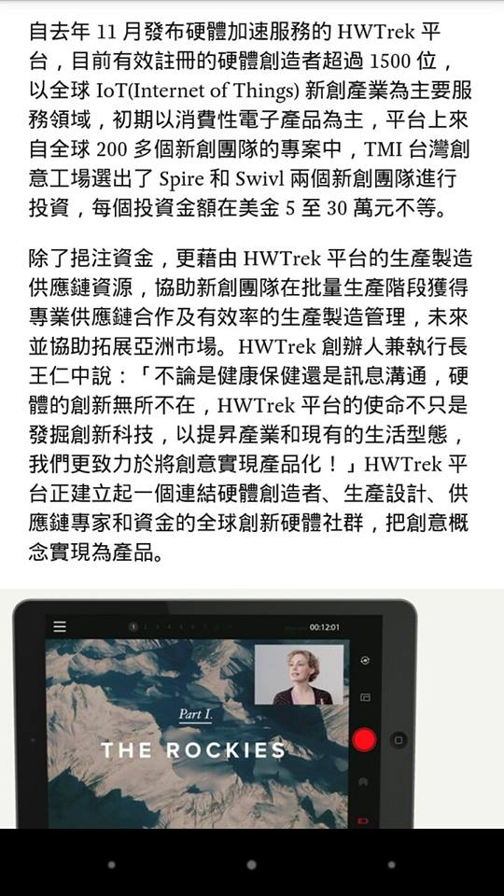
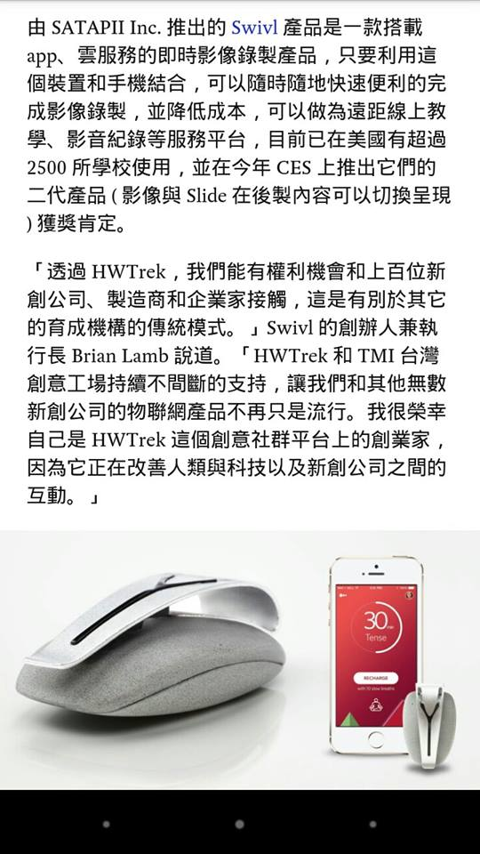
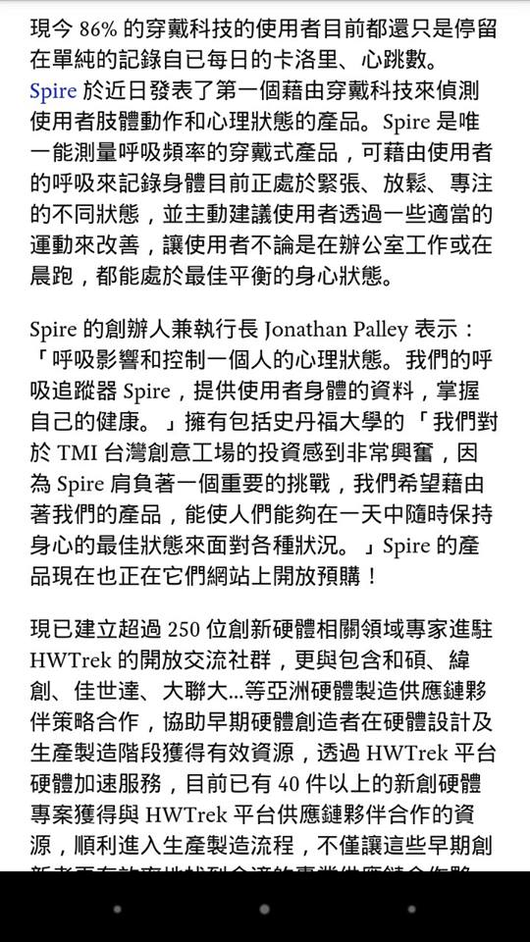
Pocket

Slide 6
Solution
Google mobilizer |  | http://www.google.com/gwt/n
Pocket | REST API | http://getpocket.com/api/
fivefilters | PHP | http://fivefilters.org/content-only/
viewtext |  | http://viewtext.org/
Goose | Java | http://jimplush.com/blog/goose

Slide 7
luin/node-readability
Preprocess Document
Extract Title
Extract Content
Notes:
開發出 readability 的 arc90 公司除了提供 API 之外也將其 source code 開放源碼, 目前更陸續被 port 在許多不同的語言 , 例如 php , ruby 與 python , java 等等版本 , 讓使用者可以自行選擇適合的

Slide 8
Preprocess Document
● 先找所有的frame，並計算所有的Frame的Size，計算方式為 Witdh + Hight
並確認是否可以存取此Frame
在所有的Frame中找出Size最大的加入到待會的body計算中
● 刪除所有的script, css
● 將所有的空行換成</p><p>, <font>置換成<span>
Replace(“<br[^>]*>[ \n\r\t]*){2,}”,"<p></p>“)
Replace(“<(\/?)font[^>]*>”, ”<$1span>”)

Slide 9
Extract Title
利用[' | ', ' _ ', ' - ', '«', '»', '—']，個別去對title split
如果能split出來，則將最前面的string紀錄下來，則此就是最好的title
如果完全不能split，則原本的title則是最好的title

Slide 10
Extract Content
前處理
把id或classname符合unlikelyCandidatesRe
但不符合okMaybeItsACandidateRe的node刪除
/combx|comment|disqus|foot|header|menu|meta|nav|rss|shoutbox|sidebar|sponsor/i
/and|article|body|column|main/i

Slide 11
Extract Content
把單層DIV轉成P
不符合 divToPElementsRe 的 DIV轉成P
/<(a|blockquote|dl|div|img|ol|p|pre|table|ul)/i

Slide 12
Extract Content
針對所有P算出分數
如果P innerText 長度小於25則略過
初始為2分
innerText每100字+1分 最多加3分
innerText每有一個逗號+1分
把P算出來的分數+到parentNode
一半的分數+到grandParentNode
這些parentNode與grandParentNode會被加到cadidate array

Slide 13
Extract Content
節點分數初始化
TAG TYPE
div + 5
pre, td, blockquote + 3
address, ol, ul, dl, dd, dt, li, form - 3
h1~h6 - 6

Slide 14
Extract Content
節點分數初始化
ID, ClassName 符合positiveRe + 25
符合negativeRe – 25
/article|body|content|entry|hentry|page|pagination|post|text/I
/combx|comment|contact|foot|footer|footnote|link|media|meta|promo|related|scroll|shoutbox|sponsor|utility|tags|widget/i

Slide 15
Extract Content
從cadidate array選出topCandidate
cadicate的score *= (1-linkDensity)
從中選出最高分為topCandidate
如果沒有topCandidate則將body node視為topCandidate

Slide 16
Extract Content
抽取articleContent
把topCandidate加到articleContent
把topCandidate的siblingNode全找出來
並將topCandidate的分數 * 0.2設為Threshold，Threshold低於10分則設為10分
如果siblingNode的分數 >= siblingScoreThreshold
如果siblingNode為P
nodeLength > 80 and linkDensity < 0.25
nodeLength < 80 && linkDensity == 0 && nodeContent.search(/\.( |$)/) !== -1
就把該node加入articleContent

Slide 17
Extract Content
刪除 articleContent
把空白字元及空行刪掉 /(<br\s*\/?>(\s|&nbsp;?)*){1,}/g
刪除Style, form, object, h1, h2(if only one), iframe, head(包含其子節點)
如果節點有影片就不要刪 /http:\/\/(www\.)?(youtube|vimeo|youku|tudou|56|yinyuetai)\.com/I
有條件的刪除 table, ul, div
刪除沒有圖片, embed, 內文的P tag
cleanSingleHeader : Remove the header that doesn't have next sibling.

Slide 18
Extract Content
條件刪除
weigh < 0
img > 1 and img > p
tag != ul or ol，li > p
input > round (p / 3)
contentLengh < 25 and ( img = 0 or img > 2)
weight < 25 and linkDesity > 0.2
weight >= 25 and linkDesity > 0.5
(embedCount = 1 and contentLength < 75 ) or embedCount > 1

Slide 19
Extract Content
整理 articleContent
把相對路徑換成絕對路徑
把P與P之間的多餘空白及換行刪除
replace(/<br[^>]*>\s*<p/gi, '<p');

Slide 20
Test Webpage
http://news.ltn.com.tw/news/life/breakingnews/1035284
http://www.inside.com.tw/2014/06/19/tmi-invested-swivl-and-spire
http://www.inote.tw/aboutanimalszr

Slide 21
Reference
https://code.google.com/p/arc90labs-readability/
http://mobile-web-dev.blogspot.tw/2012/09/html.html
https://github.com/luin/node-readability

